Slide 1
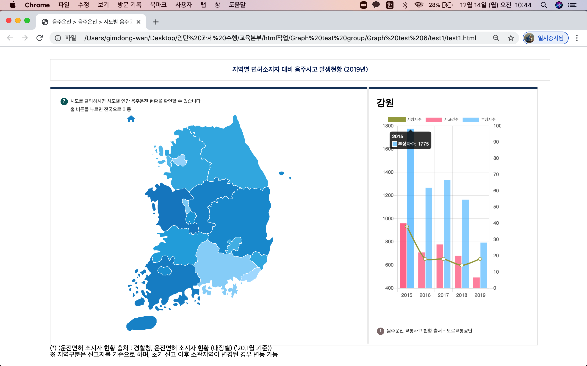



HTML 이용법
범례 클릭으로
그래프에서 항목
제외 및 추가 가능
확인하고 싶은 지역 클릭
그래프에 커서를 올리면
상세 수치 확인 가능

Slide 2
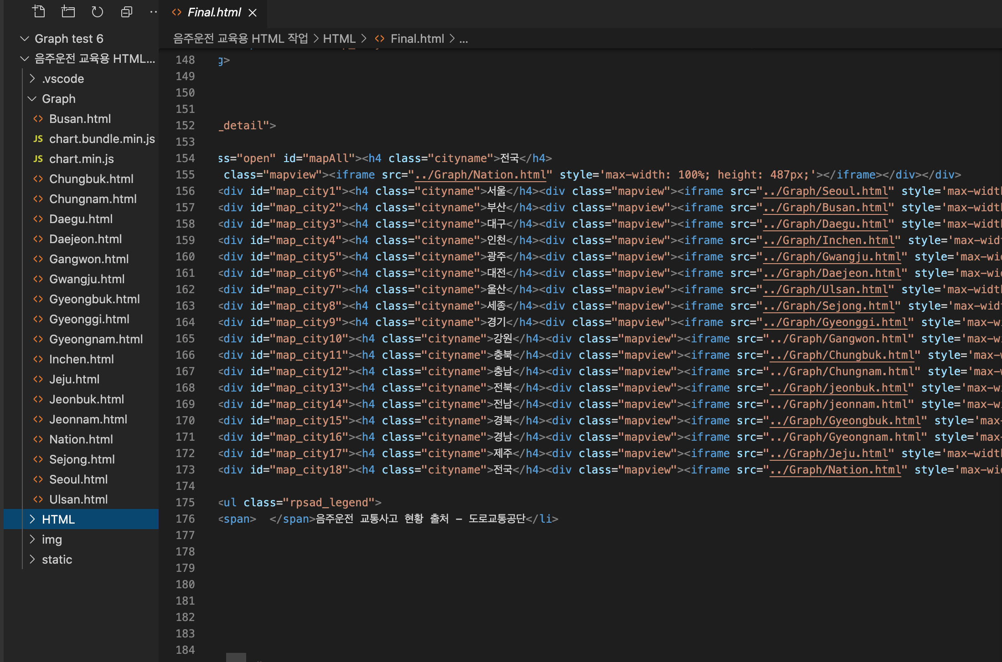
HTML 소스 수정 (1)
Iframe 내의 html이 홈페이지에 나타나는 그래프 요소
음주운전 데이터셋을 바꾸고 싶다면 Graph 폴더에 있는 지역을 선택

Slide 3
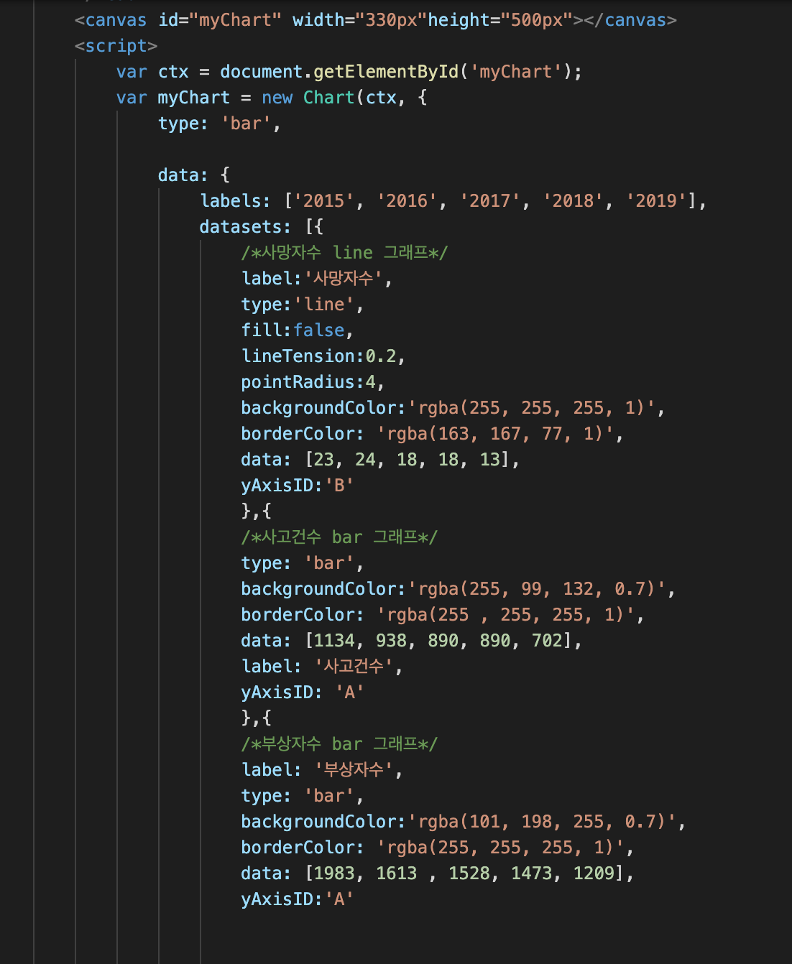
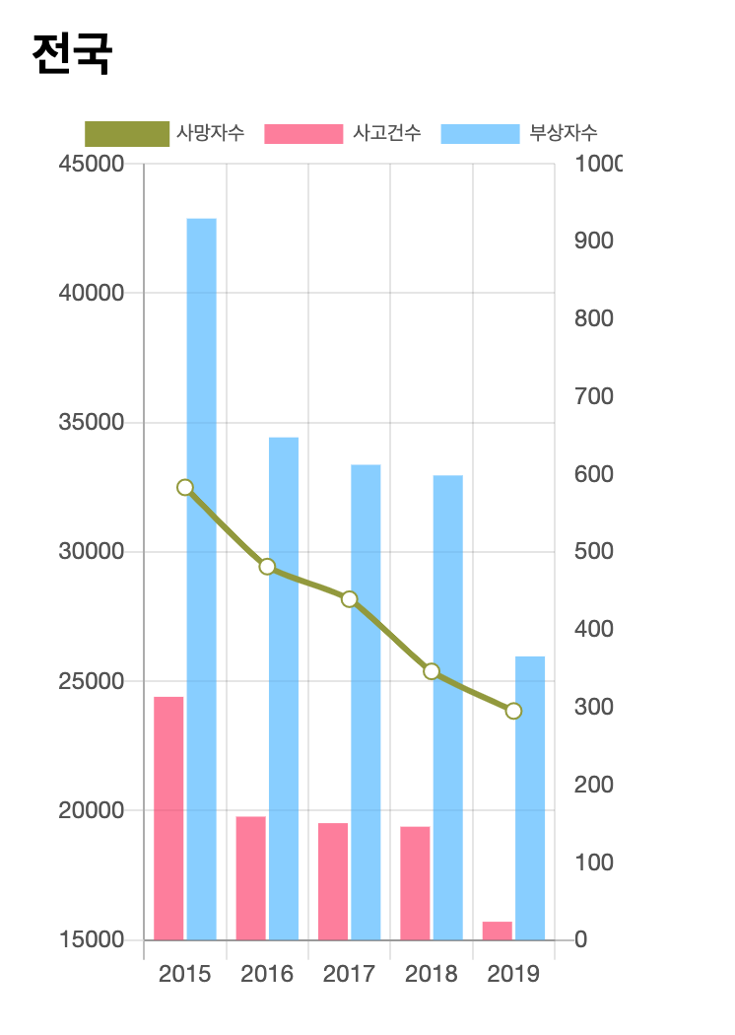
HTML 소스 수정 (2)
Labels의 값은 해당 연도인 X축
Ex) 사망자수, 사고건수, 부상자수 그래프를
2016~2020년 사이의 값들로 수정하려면 labels를 ‘2016’, 2017’, ‘2018’, ‘2019’, ‘2020’으로 수정.
Data의 값은 Y축
Ex) 2019년의 사망자수를 변경하려면 data의 마지막 사망자수 값을 변경
Y
X

Slide 4
HTML 소스 수정 (3)
Type은 그래프의 유형
Ex)line은 꺾은 선 그래프, bar은 막대 그래프를 의미
PointRadius는 꺾은선 그래프내 원의 크기
yAxisID는 데이터가 표시될 위치
Ex) 현 HTML의 경우 A는 왼쪽에 표시, B는 오른쪽에 표시

